Slide 1

Információ kinyerés
2010. nov. 2.

Slide 2
Információ kinyerés
Information Exctraction (IE)
A feladat szempontjából fontos információ automatikus kigyűjtése
folyó szövegből strukturált információ
A felhasználónak nem kell szöveget olvasni, azonnal a keresett információt látja
gazdasági példa html, xls

Slide 3
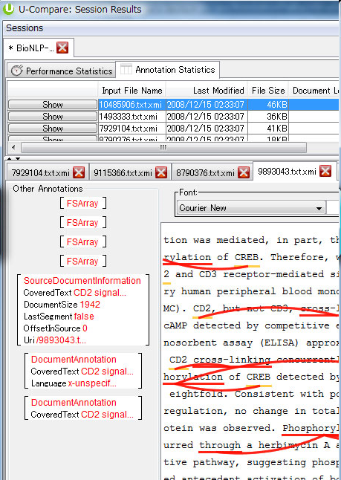
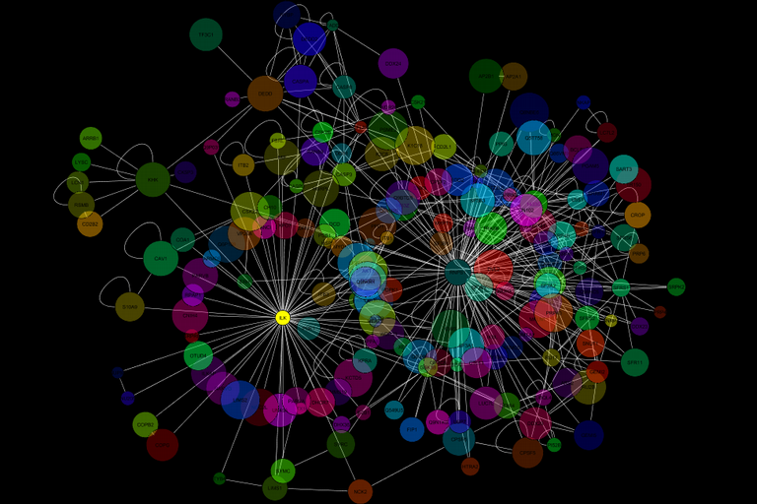

Slide 4
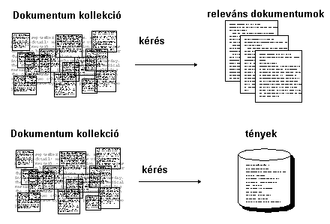
IE vs IR
Link az eredeti dokumentumra csak azért marad meg, hogy
a felhasználó ellenőrizhesse a szövegkörnyezetet.

Slide 5
IE vs IR
Nehezebb feladat (strukturálatlan input)
A ma működő rendszerek csak rögzített típusú információt képesek kigyűjteni, domain függőek
Lassabb, sokkal pontatlanabb
Az eredmény sokkal gyorsabban feldolgozható az ember számára és gép által is kezelhető

Slide 6
IR vs. IE
IE:
A felhasználó a (releváns dokumentumokból) kivont tényeket elemzi/használja.
Nehezebb feladat, nagyobb szakértői tudást igényel.
Az IE-rendszerek általában doménfüggők.
Legtöbbször csak rögzített típusú elemeket képesek kigyűjteni (a kérések jellege előre megadott).
Lassabb, sokszor pontatlanabb a végeredmény.
Jóval hatékonyabb, hiszen a feldolgozásban túlmutat az IR-en: a felhasználónak kevesebb ideig tart feldolgoznia a kimenetet.
IR:
A felhasználó a releváns dokumentumokat kapja vissza, a feldolgozásukat maga végzi el.
Könnyebb feladat, kevesebb háttérismeret kell az elvégzéséhez.
Általános eljárások léteznek a megoldására.
Tetszőleges lekérdezést tud kezelni.
Gyors, kevésbé pontatlan (a felhasználó elemzi a dokumentumokat).
Kevésbé hatékony: a felhasználónak több időbe telik feldolgoznia a kimenetet.

Slide 7
IE alkalmazások
Automatikus adatbázis és tudásbázis generálás
(field search, range based queries)
Előfeldolgozó modul Kivonatoló rendszerhez
Sajtófigyelő szolgáltatás (pl. egy cég ügyleteinek nyomon követése)
Orvosi zárójelentésekből betegséghez kapcsolódó statisztikák gyűjtése [demo]
Logfájlokból statisztikák gyűjtése

Slide 8
Alkalmazások
Álláshirdetések összegyűjtése cégek honlapjairól (flipdog.com)
Személyek adatainak (végzettségek, munkahelyek stb.) gyűjtése a Web-ről (zoominfo.com)
Citeseer.org
Automatikus címlista gyűjtés e-mailekből (Carnegie Mellon University)
E-mailekből naptár bejegyzések generálása (Fair Isaac Corporation)

Slide 9
Információ típusok
szereplők | személyek, szervezetek | 90%
tulajdonságok | típus, alias | 80%
relációk | pozíció egy cégnél, rokoni kapcsolatok | 60-70%
események | terrorista támadás, cégvásárlás | 50-60%

Slide 10

Keretek
A kapcsolatok általában jól megfoghatók néhány fogalommal (célszavak)
egy keretet a célszó és a hozzá kapcsolódó szerepek (role) azonosítanak
egy relációt számos kerettel írunk le

Slide 11
FrameNet
~10ezer db keret
A célszó lehet bármilyen szófajú (külnböző kerettípusok)
szerepekre megkötések
  milyen típusú a frázis (NP-n belül további 4 kat.)
  reláció a célszóhoz (pl.:igénél alany)
Az egyes keretek közti relációk is jelölve vannak
  például általánosítás (csere – vásárlás)

Slide 12
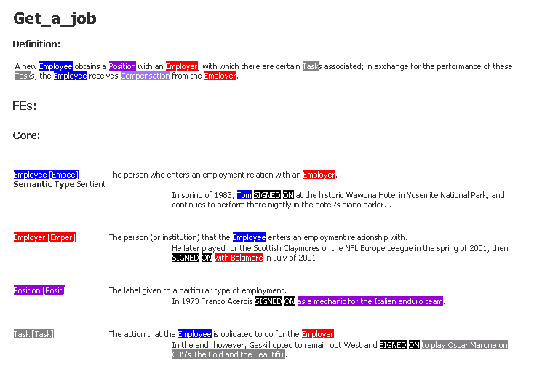

Slide 13
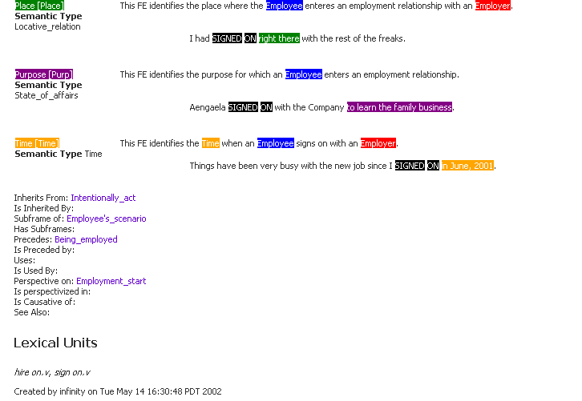

Slide 14
Megközelítések
Először célszavak detektálása majd az ahhoz köthető szerepek megtalálása
Adott reláció lehetséges szerepeinek bejelölése majd az összetartozó szerepek összevonása egy egységbe
  ez a megközelítés használatos ha csak kevés, nagyon általános keret áll rendelkezésre
  Tanító adatbázisban sem definiált a célszó

Slide 15
Statisztikai módszerek
Annotált korpusz (szerepek, célszavak)
Nyelv és domain függő
Nagy méretű korpusz szükséges
Jellemzők:
  lexikális jellemzők (lemma, POS kód)
  szövegkörnyezet
  függőségi relációk

Slide 16
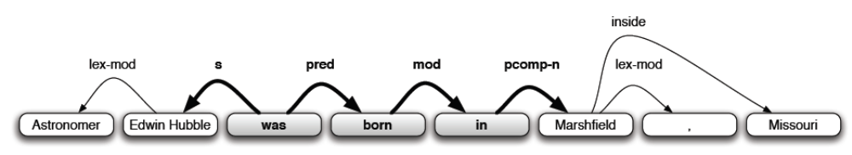
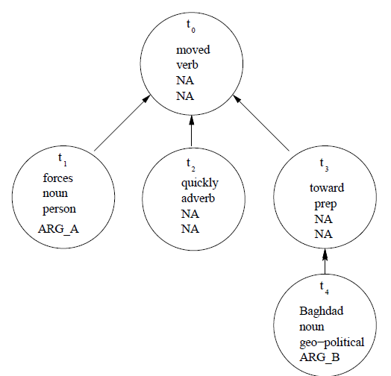
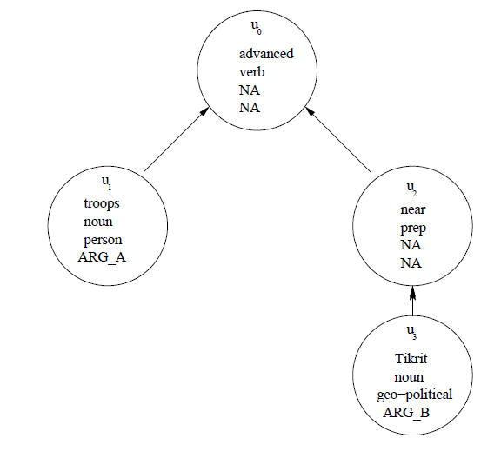
Dependencia-út tanulás

Slide 17
Részben felügyelt tanulás
Ötlet: jelöletlen dokumentumok (Web) felhasználásával keretek automatikus generálása
Jelölt és jelöletlen adatból tanulás
  Jelöletlen adat nagy mennyiségben
  Mintázat kinyerhető
  Nagyságrendekkel kevesebb jelölt adat szükséges

Slide 18
Részben felügyelt IE
Speciális csoportba tartozó egyedek azonosítása
Két egyed közti relációk
  híres űrhajósok
  városok és polgármestereik
Web-en keres (Google query-k)

Slide 19
Egyedcsoportok
input: keresett csoport néhány egyede
(Google Sets)
csoport megnevezések megtalálása
  TYPE such as NE
  TYPEs including NE
  legmegbízhatóbb TYPE-ok kiválasztása
egyed lista felbővítése
  ugyanazok a query sablonok, mint 1. lépésben

Slide 20
Relációk
input: egyed párok halmaza
Relációk automatikus tanulása
  Keressünk a Web-en olyan mondatokat amelyekben az egyes egyed-párok előfordulnak
  pozitív és negatív példák generálása
  keretek generálása a pozitív példák általánosításából (közös mintázat - DP)
  keretek értékelése a poz/neg példákon

Slide 21
Említés feloldás
co-reference resolution/mention detection
Magyar Nemzeti Bank - MNB
Kovács János - Jani
Az OTP Bank szóvivője közölte, hogy a cég…
A HP és Compaq fúziója befejeződött. A cég…
Péter itt járt tegnap, ő kereshetett telefonon is.
Péterék hárman vannak testvérek. Mindegyikük szeme kék.

Slide 22
Említés feloldás
Egyezés, toldalékolt alak
Szinonímák
Akronímok
Hivatkozások (anafora/katafora)
  Névmás
  Főnévi csoportok

Slide 23
Említés feloldás
ökölszabályok:
  minden típusnak meg van az érvényességi köre
  NE: egész dokumentum,
  személyes névmás: előző mondat
  néhány szintaktika jellemzőnek stimmelnie kell
  egyes/többes szám, gender

Slide 24
Statisztikai említés feloldás
Mary helped John in writing the letter. She was kind. The letter has been sent. It was cheap, 50 cents only.
Lehetséges jelöltek rangsorolása
Jellemzők:
  Távolság, szintaktikai távolság
  Szemantikai távolság

Slide 25
Normalizálás
dátum/idő kifejezések
2009.04.07=07/04/09=ez év április hetedike
pénznem (kerekítés?)
mértékegységek
nevek
Richard, Farkas = Farkas Richárd
University of Szeged = JATE

Slide 26
Duplikációk felismerése
Duplikátumai nem csak egyedeknek, minden relációnak vannak!
eszközei:
  említések összerendelése
  normalizáció
célja:
  duplikátumok eltávolítása
  hiányzó mezők kitöltése

Slide 27
IE adatbázisok
Message Understanding Conferences (MUC)
  NE, keret illesztés, koreferencia
Automatic Content Extraction (ACE)
  attribútumok, relációk, események
Text REtrieval Conference (TREC)
  alkalmazás orientált
  Blog, céges belső dokumentumok, genomikai szövegek

